Slide 1
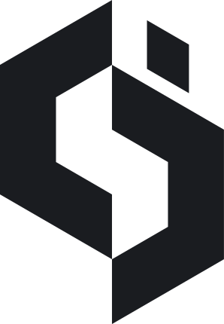

CÔNG TY TNHH MỘT THÀNH VIÊN CÔNG NGHỆ KỸ THUẬT TIÊN PHONG
KHẢO SÁT CÁC NỀN TẢNG AI
CÔNG VIỆC THỰC TẬP
NGƯỜI TRÌNH BÀY: NGUYỄN HOÀNG NGHĨA (220996)

Slide 2
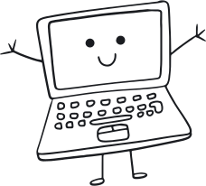
CÔNG TY TNHH MỘT THÀNH VIÊN CÔNG NGHỆ KỸ THUẬT TIÊN PHONG
Các nền tảng nghiên cứu:
OpenAI
Google Gemini
Grok
NỘI DUNG TRÌNH BÀY
Mục đích sử dụng
Điểm khác nhau giữa các nền tảng

Slide 3
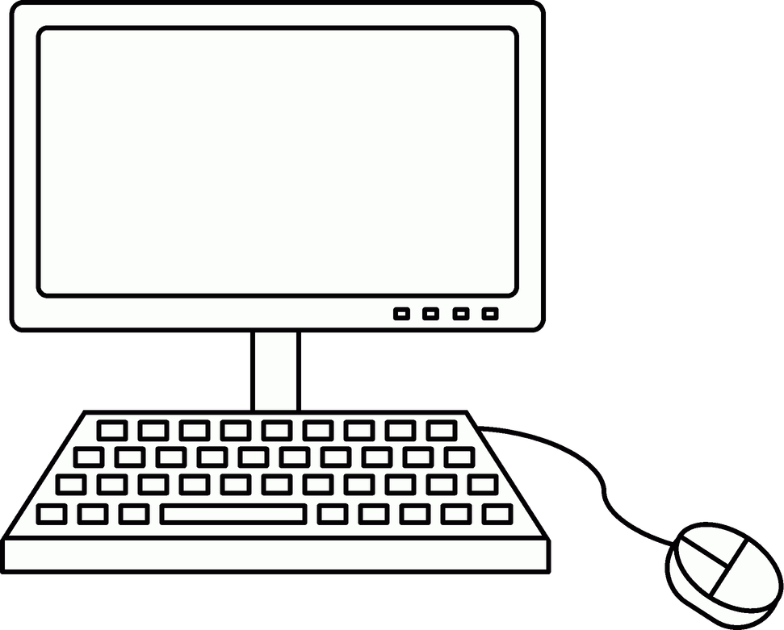
CÔNG TY TNHH MỘT THÀNH VIÊN CÔNG NGHỆ KỸ THUẬT TIÊN PHONG
TỔNG QUAN
NỀN TẢNG AI
Hiện nay các nền tảng AI sử dụng Large Language Models (LLM) để xử lý và tạo nội dung từ ngôn ngữ tự nhiên.
LLM có khả năng:
Trả lời câu hỏi
Viết nội dung
Phân tích dữ liệu
Hỗ trợ lập trình
Tạo chatbot AI

Slide 4
CÔNG TY TNHH MỘT THÀNH VIÊN CÔNG NGHỆ KỸ THUẬT TIÊN PHONG
TỔNG QUAN
NỀN TẢNG AI
Một số nền tảng AI phổ biến hiện nay gồm:
OpenAI
Google Gemini
Grok
Các nền tảng này cung cấp API để tích hợp AI vào ứng dụng phần mềm.

Slide 5
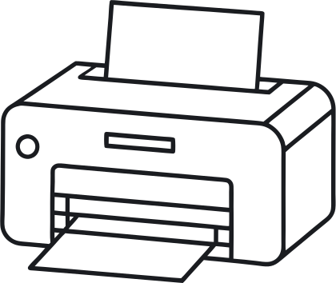
CÔNG TY TNHH MỘT THÀNH VIÊN CÔNG NGHỆ KỸ THUẬT TIÊN PHONG
OPENAI
OpenAI là công ty nghiên cứu trí tuệ nhân tạo phát triển nhiều mô hình AI nổi tiếng như GPT.
OpenAI cung cấp các dịch vụ AI thông qua API để các lập trình viên tích hợp vào hệ thống của mình.
Một số ứng dụng phổ biến của OpenAI:
Chatbot AI
Trợ lý ảo
Hỗ trợ lập trình
Phân tích và xử lý văn bản
Tạo nội dung tự động
OpenAI được sử dụng rộng rãi trong nhiều hệ thống AI hiện nay.

Slide 6

CÔNG TY TNHH MỘT THÀNH VIÊN CÔNG NGHỆ KỸ THUẬT TIÊN PHONG
GOOGLE GEMINI
Google Gemini là nền tảng AI do Google phát triển.
Gemini được tích hợp với hệ sinh thái của Google và có khả năng xử lý nhiều loại dữ liệu như:
Văn bản
Hình ảnh
Video
Âm thanh

Slide 7
CÔNG TY TNHH MỘT THÀNH VIÊN CÔNG NGHỆ KỸ THUẬT TIÊN PHONG
GOOGLE GEMINI
Gemini cung cấp API để các nhà phát triển tích hợp AI vào ứng dụng của mình.
Một số ứng dụng của Gemini:
Chatbot AI
Phân tích dữ liệu
Tạo nội dung
Trợ lý AI

Slide 8

CÔNG TY TNHH MỘT THÀNH VIÊN CÔNG NGHỆ KỸ THUẬT TIÊN PHONG
GROK
Grok là mô hình AI được phát triển bởi công ty xAI của Elon Musk.
Grok được thiết kế để tích hợp với nền tảng mạng xã hội X và cung cấp khả năng xử lý ngôn ngữ tự nhiên.
Một số đặc điểm của Grok:
Trả lời câu hỏi theo thời gian thực
Tích hợp với dữ liệu mạng xã hội
Có khả năng phân tích thông tin nhanh
Grok cũng cung cấp API để các nhà phát triển xây dựng ứng dụng AI.
WWW.REALLYGREATSITE.COM

Slide 9
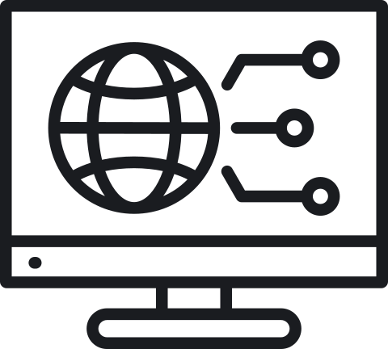
CÔNG TY TNHH MỘT THÀNH VIÊN CÔNG NGHỆ KỸ THUẬT TIÊN PHONG
MỤC ĐÍCH SỬ DỤNG
Các nền tảng AI như OpenAI, Gemini và Grok được sử dụng để xây dựng nhiều loại ứng dụng thông minh.
Một số mục đích sử dụng phổ biến:
Xây dựng chatbot hỗ trợ khách hàng
Tạo trợ lý AI
Phân tích và xử lý dữ liệu văn bản
Tự động hóa quy trình làm việc
Hỗ trợ lập trình và tạo nội dung
Nhờ các API do các nền tảng cung cấp, AI có thể được tích hợp vào nhiều hệ thống phần mềm khác nhau.

Slide 10
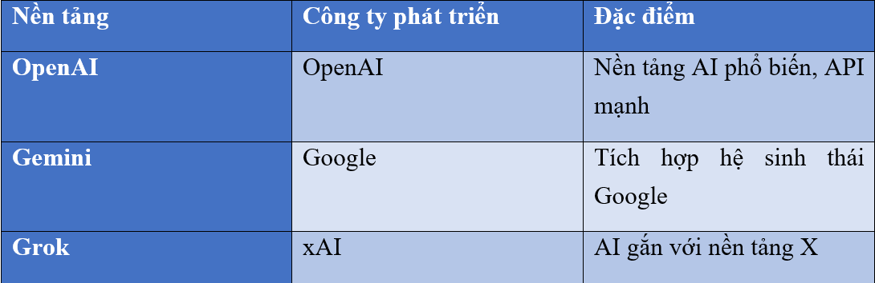
CÔNG TY TNHH MỘT THÀNH VIÊN CÔNG NGHỆ KỸ THUẬT TIÊN PHONG
SO SÁNH CÁC NỀN TẢNG AI
Điểm khác nhau cơ bản:
OpenAI có hệ sinh thái API mạnh và phổ biến.
Gemini tích hợp tốt với các dịch vụ của Google.
Grok tập trung vào dữ liệu thời gian thực từ nền tảng X.

Slide 11

CÔNG TY TNHH MỘT THÀNH VIÊN CÔNG NGHỆ KỸ THUẬT TIÊN PHONG
THÔNG TIN LIÊN HỆ
PHONE
EMAIL
0397 419 555
nhoangnghia2104@gmail.com
ADDRESS
Trường Đại học Nam Cần Thơ
Khoa Công nghệ thông tin

Slide 12

CÔNG TY TNHH MỘT THÀNH VIÊN CÔNG NGHỆ KỸ THUẬT TIÊN PHONG
THANKS FOR WATCHING
Nguyễn Hoàng Nghĩa - DH22TIN09 - 220996

